Slide 1
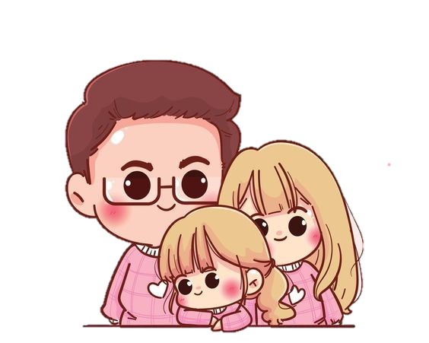
Bài 27:
Thời tiết luôn thay đổi
Nguyễn Thị Ái Quyên

Slide 2
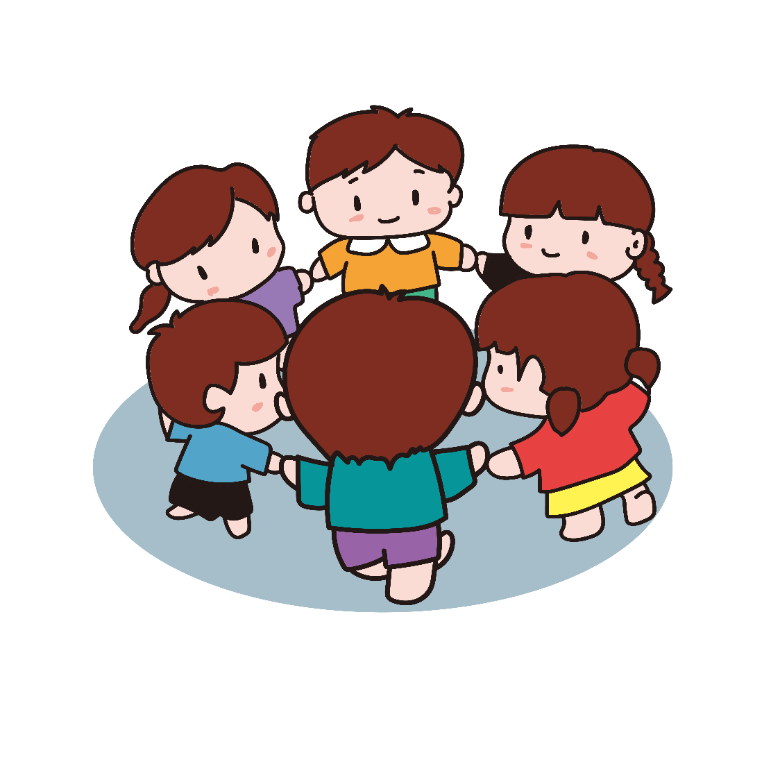

Slide 3
Học sinh hát bài hát “Chào người bạn mới đến”

Slide 4
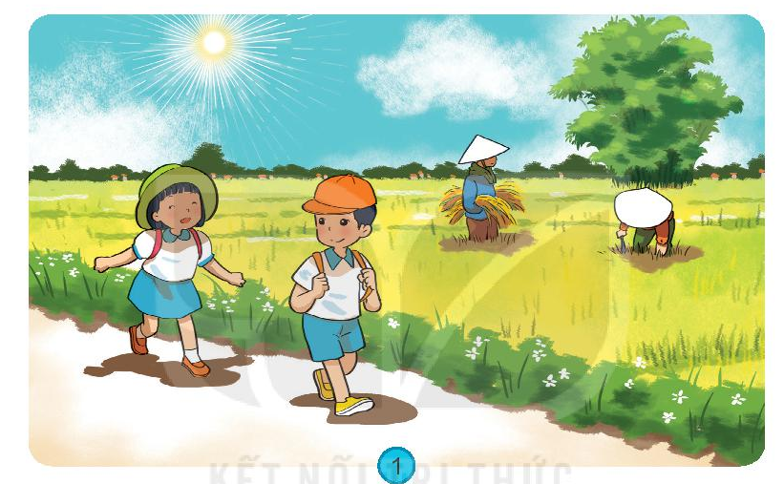
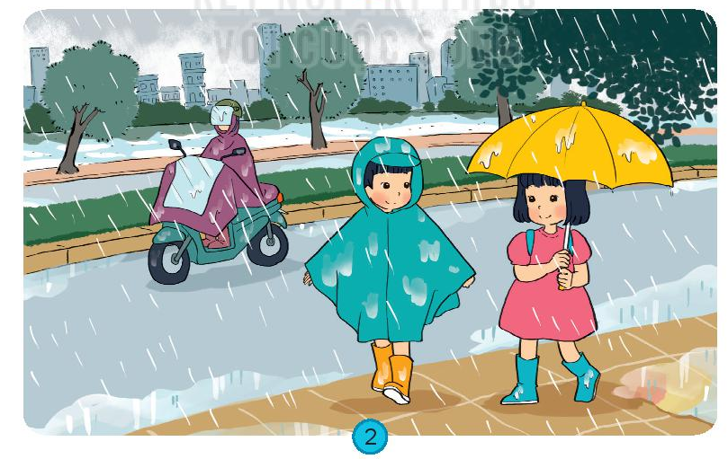

Slide 5
Bầu trời nắng có ông mặt tời , mây trong xanh .

Slide 6
Bầu trời mưa không nhìn thấy ông mặt trời , mây đen và có hạt mưa rơi

Slide 7
Kết luận:
Trời nắng: có mặt trời, bầu trời xanh trong, mọi người đội mũ nón khi ra đường.
Trời mưa: không có mặt trời, bầu trời xám xịt, mọi người mặc áo mưa, mang ô khi ra đường.

Slide 8
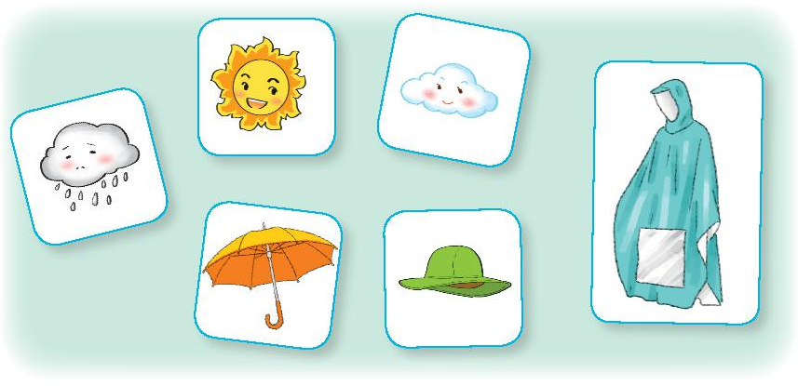

Slide 9
Kết luận
Khi đi dưới trời nắng cần đội mũ , nón . Khi đi dưới trời mưa cần dùng ô hoặc mặc áo mưa để bảo vệ sức khỏe

Slide 10
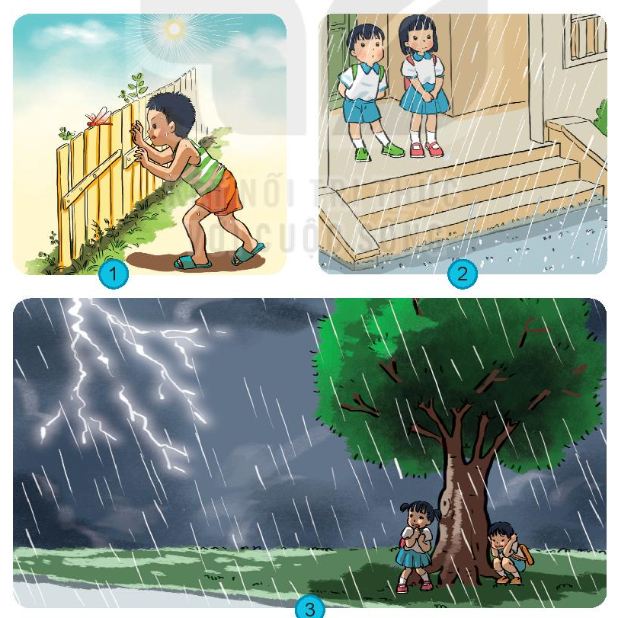
Bạn trai bắt chuồn chuồn dưới trời nắng. không nên làm
Hai bạn học sinh trú mưa ở trường .
Nên làm
Hai bạn học sinh trú mưa dưới gốc cây to
Không nên làm

Slide 11
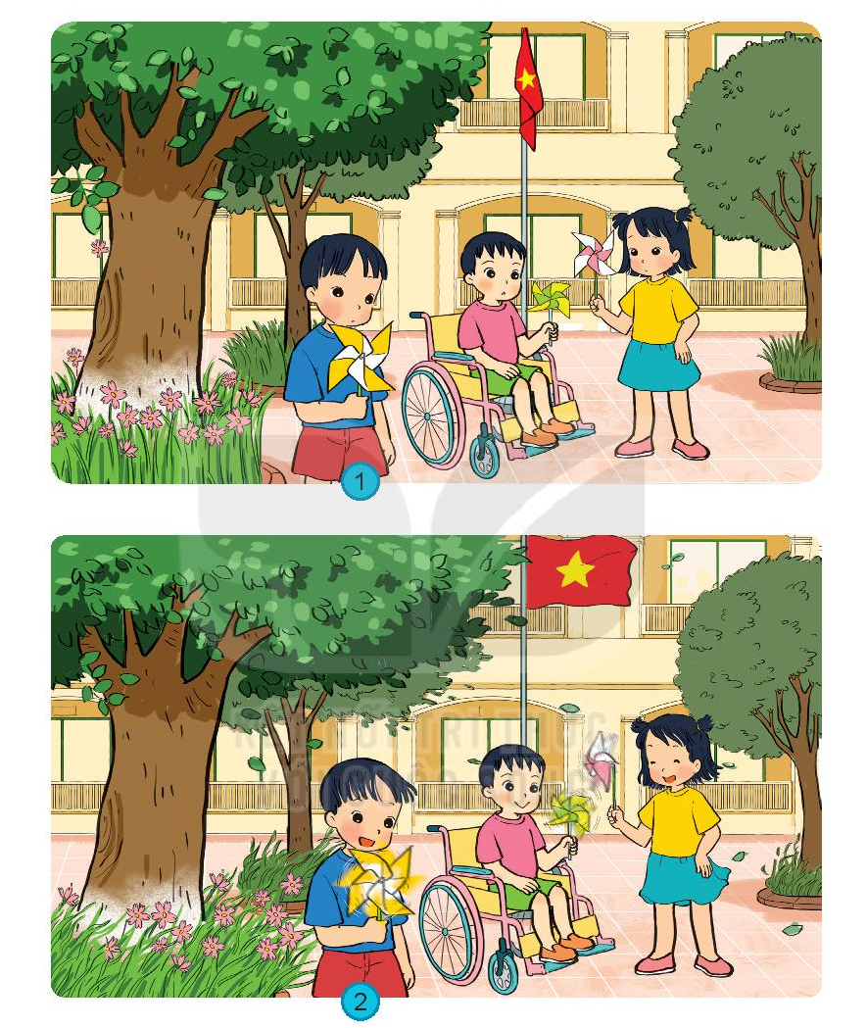
Cảnh sân trường lặng gió vì lá cờ và chong chóng không quay
Cảnh sân trường có gió vì lá cờ và chong chóng quay

Slide 12
Khi gió mạnh chong chóng quay nhanh ,khi gió yếu chong chóng quay yếu , khi không có gió chong chóng không quay .

Slide 13
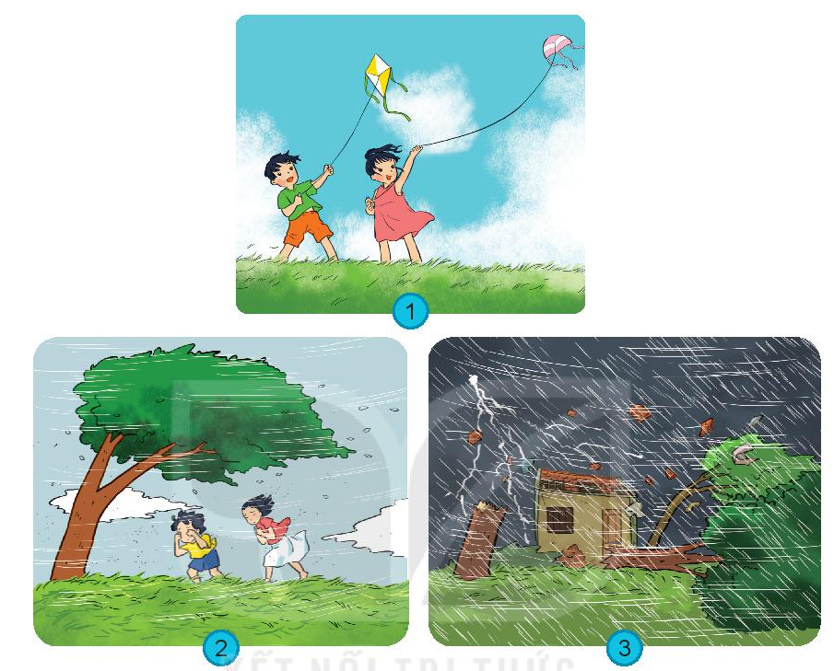
Khi có gió mạnh , bão lớn , sấm sét chúng ta không được ra ngoài

Slide 14
Kết luận:
Gió ở mức độ nhẹ và vừa phải, chúng ta có thể ra ngoài vui chơi (thả diều).
Khi gió mạnh hoặc rất mạnh (giông, lốc, bão) chúng ta không nên ra ngoài vì rất nguy hiểm.

Slide 15
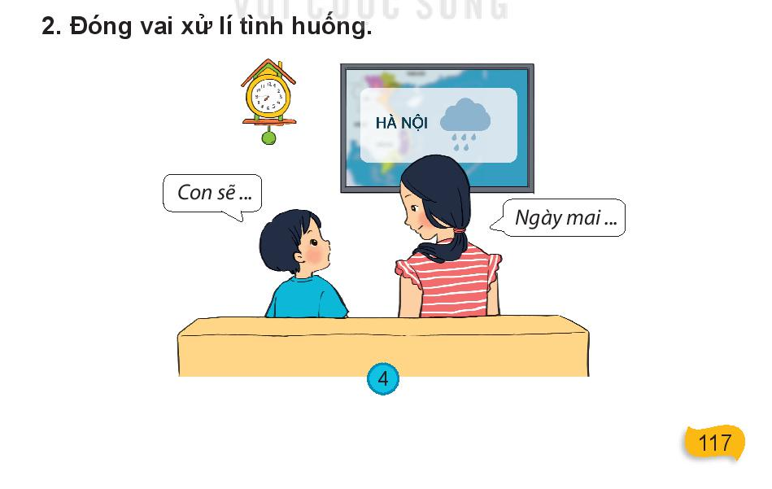

Slide 16
Hình nào dưới đây cho biết trời nóng, trời lạnh? Vì sao em lựa chọn như vậy?
Trời nóng
Trời lạnh

Slide 18
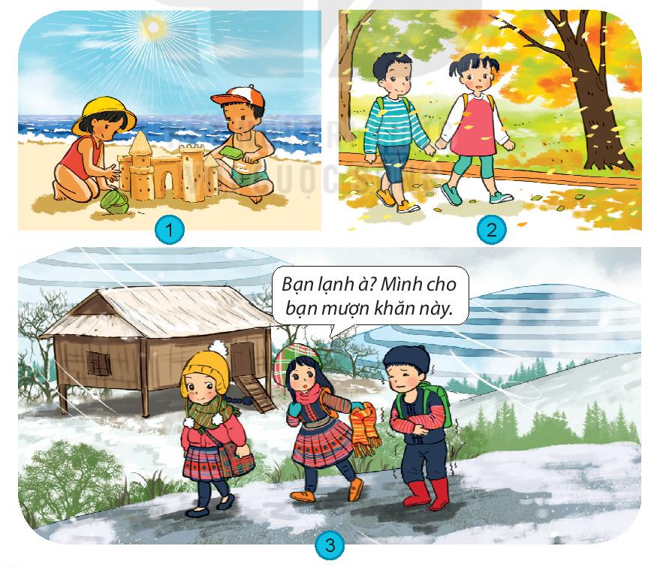

Slide 19
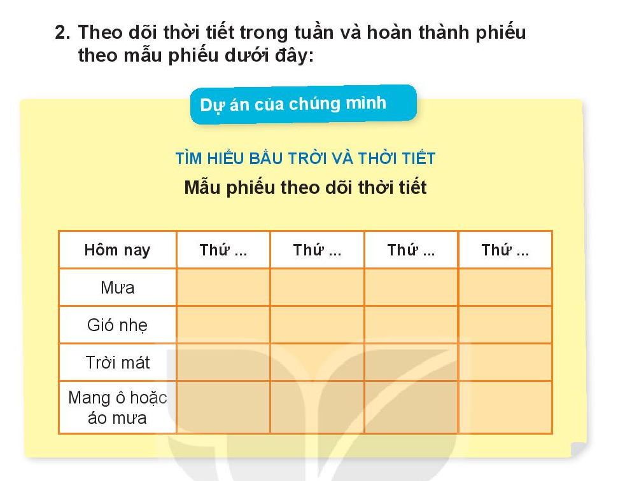

Slide 20
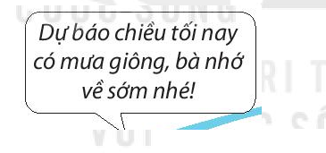
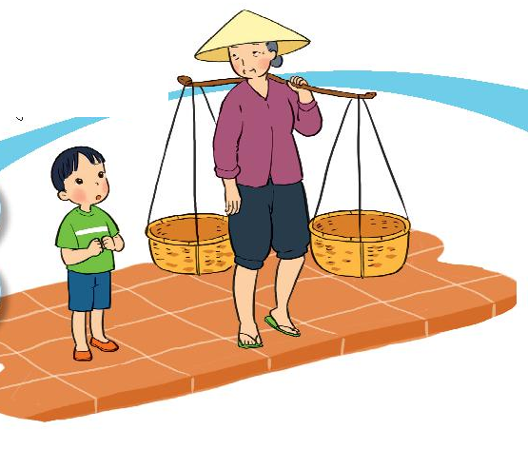

Slide 21
